Slide 1
Stanovení energetického výdeje nepřímou kalorimetrií a výpočtem
Studijní materiály byly vytvořeny za podpory projektu MUNI/FR/1474/2018

Slide 2
Metabolismus
Všechny chemické a energetické děje probíhající v těle při zpracování potravy, tj. energetické a chemické přeměny, které probíhají v organismu po přijetí potravy (zahrnuje zpracování, trávení, vstřebávání a distribuci k buňkám)
Živý aerobní organismus oxiduje živiny za vzniku H₂O, CO₂ a energie potřebné pro životní procesy.
Rozlišujeme následující druhy:
katabolismus: komplexní, postupný proces rozkladu látek na jednodušší sloučeniny, při němž se uvolňuje energie. Energie se uvolňuje jako teplo nebo jako chemická energie (uložená do makroergních sloučenin, např. ATP; glykolýza; lipolýza, …)
anabolismus: proces tvorby složitějších látek z jednodušších, energie se spotřebovává (např. glukoneogeneze, syntéza glykogenu, lipogeneze, …)

Slide 3
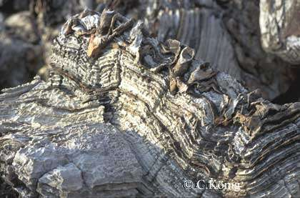
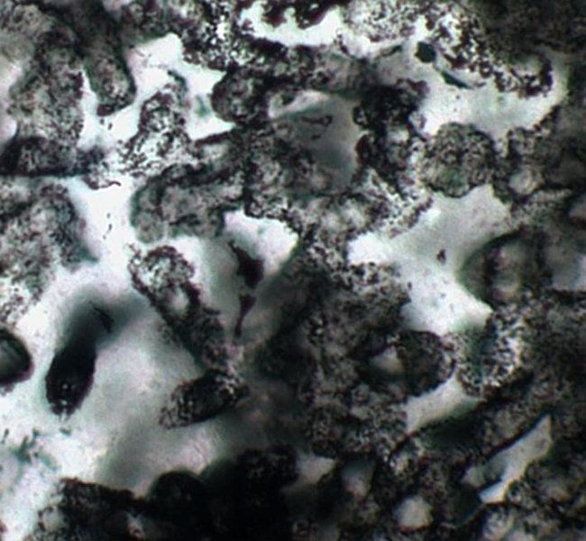
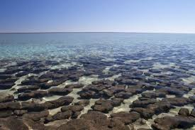
Evoluční okénko
V Archaiku v období před 3,8 až 2,5 miliardami let vznikl život. Jeho první doklady jsou fosilní prokaryotické bakterie, Archea a sinice, které jsou nalézány v nejstarších známých horninách po celém světě.

Slide 4
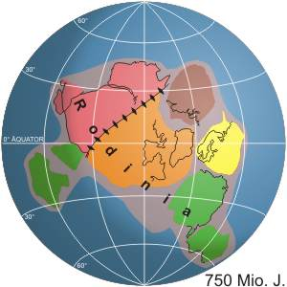
V Proterozoiku (jinak také starohory- 2,5 miliardami až 542 miliónů let). V tomto období vznikly první eukaryota a první mnohobuněčné organismy, řasy. Na konci proterozoika se už rozvíjely i mnohobuněčné organismy (láčkovci, kroužkovci, členovci) – úplně první výskyt je z období před 2 miliardami let ze západního Texasu. Dvě velké ledové periody přinesly útlum ve vývoji a začátkem kambria začíná populační exploze. Ze starohor je známý i první organismus se sexuálním mechanismem rozmnožování (tj. rozdílné orgány samčích a samičích rostlin) – červená řasa Bangiomorpha pubescens.

Slide 5
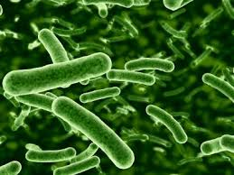
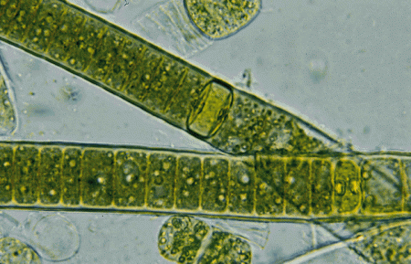
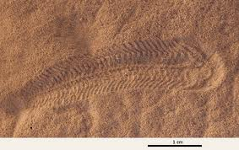
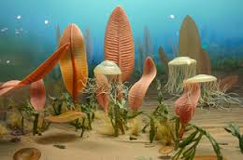
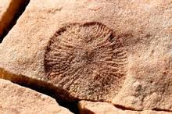
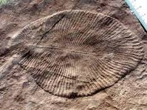
Cyanophyta
Spriggina
Bakterie rodu Schyzomectes
Ediakarská fauna
Dickinsonia
Kimberela

Slide 6
Kalorimetrie
Kalorimetrie – měření tepla, které se uvolní ve studovaném systému při určitém ději (chemickém, fyzikálním, biologickém)- teplo = energie ( jednotka joul-J)
Hodnocení metabolismu živočicha:
vychází z předpokladu, že všechny metabolické děje jsou provázeny tvorbou tepla, tj. metabolizování potravy je téměř ekvivalentní přímému spálení (shoření) potravy
Přímá kalorimetrie
přímé měření tepla kalorimetrem
vzniklého spálením potravy za dostatečného přísunu kyslíku vydávaného metabolizujícím živočichem za dostatečného přísunu kyslíku

Slide 7
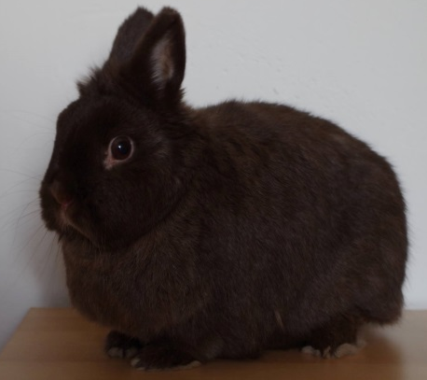
Přímá kalorimetrie
technicky je náročnější
pokud se používá u živočichů, tak jen u malých
izotermní kalorimetr
Teplota se po celou dobu experimentu nemění. Vzniklé teplo je odváděno a v další fázi např. působí fázovou přeměnu čisté látky (např. led ve vodu)
přívod vzduchu
odvod vzduchu
voda
tepelná izolace

Slide 8
Spalné teplo
Teplo/energie vzniklé oxidací 1 g substrátu za dostatečného přísunu kyslíku – energie vztažená na g substrátu
fyzikální spalné teplo – energie vzniklá hořením substrátu
fyziologické spalné teplo – energie vzniklá oxidací substrátu živým organismem
Cukry a tuky: fyziologické = fyzikální spalné teplo
Bílkoviny: fyzikální > fyziologické spalné teplo (hořením bílkovin vznikají oxidy dusíku, metabolizováním bílkovin vzniká močovina, která v sobě část chemické energie uchovává).
Spalné teplo živin
cukry 17,1 kJ/g
tuky 38,9 kJ/g
fyzikální spalné teplo bílkovin: 23 kJ/g fyziologické spalné teplo bílkovin: 17,1 kJ/g

Slide 9
Nepřímá kalorimetrie
Princip:
spotřeba O₂, výdej CO₂ a vznik dusíkatých metabolitů jsou ve vztahu ke spotřebě energie
Nepřímá kalolimterie lze měřit v otevřeném či uzavřeném systému
v praktiku otevřený systém – Kroghův spirometr
vybavený natronovým vápnem – vychytává CO₂
Energetický ekvivalent kyslíku (EE) – energie vztažená na 1 l kyslíku
množství energie, které se uvolní při spotřebě 1 l kyslíku
univerzální konstanta pro výpočet energetického výdeje při smíšené stravě
EE = 20,19 kJ / litr O₂
EE živin:
Glukóza 21,4 kJ / litr O₂
Proteiny 18,8 kJ / litr O₂
Lipidy 19,6 kJ / litr O₂

Slide 10
Respirační kvocient (RQ)
Poměr: vyprodukovaný CO₂ / přijatý O₂
Poskytuje informaci ohledně zpracovaného substrátu
Sacharidy: RQ = 1 – stejný poměr C a O jako ve vodě
Lipidy: RQ = 0,7 – obsahují méně kyslíku
Proteiny: RQ = 0,8 - 0,9 – komplikovanější, protože se musí počítat i s močí
Běžná smíšená potrava: RQ=0,85
Glukogeneze: RQ ≈ 0,4
Lipolýza : RQ ≈ 0,7
Lipogeneze : RQ ≈ 2,75
Na lačno, při hladovění: RQ < 0,85 – lypolýza, glukoneogeneze
Jiné faktory ovlivňující RQ
hyperventilace RQ > 1 je vydýcháván CO2
během zátěže nebo při metabolické acidóze RQ > 1
volní hypoventilace nebo metabolická alkalóza může RQ < 0,7
dle orgánů – mozek RQ=1 (jí sacharidy), žaludek RQ < 1

Slide 11
Dusíková bilance
Jedná se o poměr (nebo rozdíl) mezi dusíkem přijatým v potravě (bílkoviny, aminokyseliny) a dusíkem vyloučeným (především močí, ve stolici je dusíku minimálně). Je to i indikátor rozpadu bílkovin a aminokyselin nebo tvorby nové tkáně (zabudovávání bílkovin).
Negativní dusíková bilance
dusík je více vylučován než přijímán
znak degradace bílkovin a aminokyselin
hladovění, nucená dlouhodobá nehybnost, nedostatek některé esenciální aminokyseliny, rozpad tkání (rozsáhlá zranění, popáleniny, rozpad nádorů, pooperační stavy)
Pozitivní dusíková bilance
dusík je více přijímán než vylučován
růst, těhotenství

Slide 12
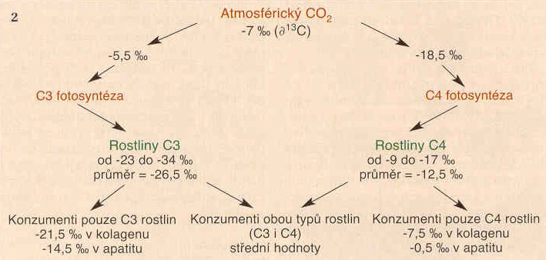
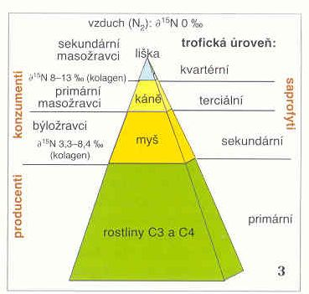
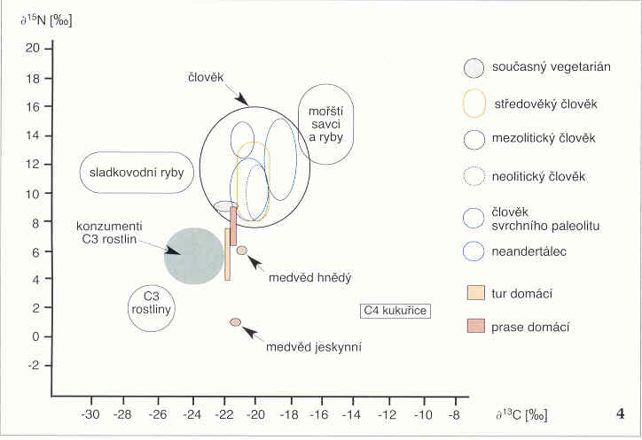
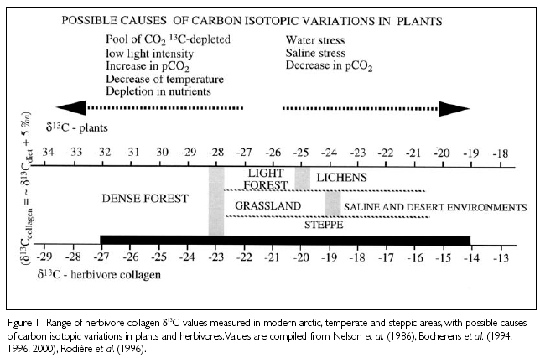
Výživa a paleoekologie
Poměr stabilních izotopů (¹⁵N/¹⁴N a ¹³C/¹²C)
δ¹³C=((R_{sample}/R_{standard}-1)x1000
δ ¹⁵N =((Rsample/Rstandard-1)x1000 per mil

Slide 13
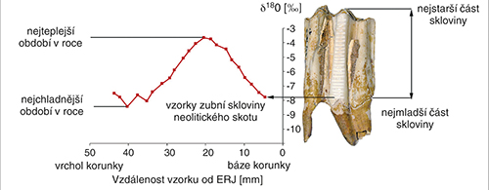
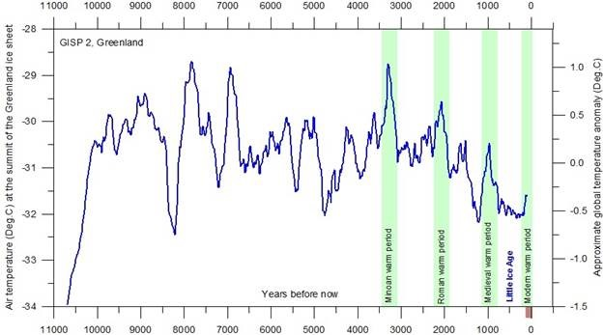
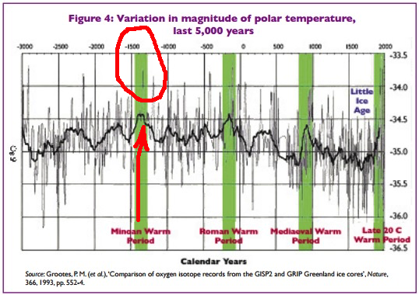
Izotop kyslíku
Poměr izotopů kyslíku ¹⁸O/¹⁶O nám řekne o klimatu během života člověka a vodě kterou dané zvíře či člověk pil. Izotop ¹⁸O se velmi snadno váže do fosforečnanu vápenatého (tvořícího kost) a do fluoroapatitu (tvoří sklovinu zubu). Podle izotopového složení lze zjistit nejen klima v době života zvířete či člověka, tak rovněž lze zjistit migrace v raném věku.

Slide 14
Bazální metabolismus
Množství energie nezbytné pro zachování základních životních funkcí
Bazální energetický výdej (BEE): energetický výdej organismu za definovaných - tzv. bazálních podmínek:
termoneutrální prostředí
tělesný a duševní klid (ráno než vstaneme z lůžka)
dieta bez bílkovin 12-18 hodin před měřením
BEE se mění v závislosti na mnoha faktorech (např. svalová tkán zvyšuje BEE, opakovaná hubnutí ho snižuje)
I přes splnění podmínek je získaná hodnota pouze odhadem skutečné energie spojené s bazálním metabolismem.
Klidový energetický výdej – měření výdeje za klinických podmínek, kdy není možní dodržet všechny bazální podmínky – slouží k odhadu BEE

Slide 15
Měření spotřeby O₂ v praktiku
nádech (rezervoár respirometru klesá)
objem (l)
celkové množství spotřebovaného kyslíku v leže
kyslík ze spirometru je metabolizován, CO₂ je zachytáváno natronovým vápnem → spotřeba O₂ se měří jako úbytek O₂ ve spirometru
výdech (rezervoár respirometru stoupá)
Sklon poklesu objemu ve respirometru v_{n} (l/s) = spotřeba kyslíku za čas
celkové množství spotřebovaného kyslíku po aktivitě
Křivka objemových změn v Kroghově respirometru během dýchání
během ležení
po fyzické aktivitě
čas (s)

Slide 16
Aktuální energetický výdej (AEE)
Výdej měřený za aktuálních podmínek
V praktiku: AEE
v klidu (≠ klidový výdej!) – v leže
ve stoje
po fyzické zátěži – chůze na schůdcích po dobu 5 min
Stanovte
v_{n} - odečtená spotřeba O₂ (l/s)
v_{r} – hodnota korigovaná na 0°C a 101,325 kP (l/s)
t: Teplota místnosti °C, B: barometrický tlak kPa (1 mmHg = 0,133 kPa), e - napětí vodních par v kPa (podle tabulky)
Vypočítejte AEE (chyba výpočtu je asi 8%)
AEE (kJ/s) = 20,19 . v_{r}
AEE (kJ/den) = 20,19 . v_{r} . 86400
$$v_{r}=v_{n}∙\frac{273}{273−t}∙\frac{B−e}{101,325}$$

Slide 17
Výpočet energetického výdeje rovnicí
Bazální energetický výdej (BEE) – Harris-Benedictova rovnice
muži (kcal/den)
ženy (kcal/den)
m: hmotnost v kg, h: výška v cm, r věk v letech
BEE (kJ/den) = BEE (kcal/den) . 4,184
AEE (kJ/den) = BEE. AF . TF . IF
bazální energetický výdej (kJ/den)
aktivita (activity factor, AF) - v praktiku: zdravý lehce pracující (AF = ženy 1,55; muži 1,6)
tělesná teplota (temperature factor, TF) – v praktiku: normální (TF = 1)
poškození (injury factor, IF) – v praktiku: žádné (IF = 1)
Zvýšení teploty a poškození zvyšuje AEE!
BEE a AEE představuje jen odhad vaší reálné hodnoty. Rovnice byla zjištěna na základě vyhodnocení mnoha lidí, ale dva lidé se stejnými parametry nikdy nebudou mít stejný výdej, pouze podobný. Rovnice například nepočítá se složením tělesné hmoty, podílem svalů a tuků, nastavením metabolismu
$$BEE=66+13,7∙m+5∙h−6,8∙r$$
$$BEE=655+9,6∙m+1,7∙h −4,7∙r$$

Slide 18
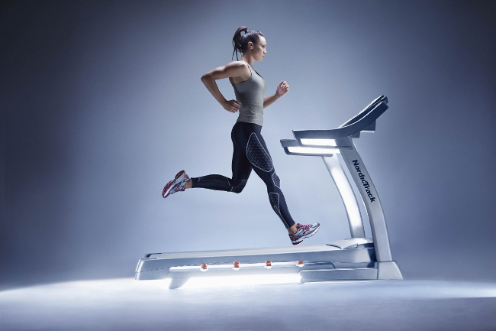
Závěry
Porovnejte spočítaný BEE a naměřený AEE v leže a po zátěži
Očekáváme:
BEE < AEE klid < AEE po zátěži
Vysvětlete pozorované rozdíly
Může se stát:
BEE ≥ AEE klid
Vysvětlete tuto situaci

